Slide 1

Uporaba alkohola med mladimi – kaj se dogaja in kakšna je naša vloga?
Natalija T. Bogataj, univ.dipl.soc.del.
Strokovna vodja programa Izberi sam
Financerji: Ministrstvo za delo, družino, socialne zadeve in enake možnosti, Mestna občina Ljubljana, Ministrstvo za zdravje, FIHO, Ministrstvo za izobraževanje, znanost in šport – URSM
Notes:
ZDRUŽENJE DROGART: ukvarjamo se z zmanjševanjem škodljivih posledic drog in alkohola med mladimi. Izvajamo informiranje, svetovanje, terensko delo na partyjih, informiranje – interentno, na terenu
IS: Fokusiran na najbolj razširjeno drogo pri nas – alkohol. Informiranje- spletno, na terenu, s policisti, predavanja za starše in strokovne delavce, svetovanje
ZMANJŠEVANJE ŠKODE: informiramo o tem, kako zmanjšati škodljive posledice uporabe. Koncept izhaja iz realnega stanja – določen del populacije uporablja in bo uporabljal alkohol in ostale droge. Prizadeva si vključiti uporabnike, jim ponuditi čim bolj konkretne informacije zmanjševanja škode, če se odločijo za uporabo substanc.

Slide 2



Programi DrogArta
Izberi sam
Pleši z glavo ;)
After taxi
DA Svetovalnica
Info točka
Iz principa
©

Slide 3

MLADOSTNIŠTVO
IZBIRE
PREIZKUŠANJE MEJA
EKSPERIMENTIRANJE
©
Notes:
Mladostništvo oz. adolescenca je razvojno obdobje med otroštvom in odraslostjo. Gre za stanje čustvenega in fizičnega spreminjanja, zato je zanj normalno, da najstniki preživijo t.i. fazo ‘viharjev in ujm’. Adolescenca je obdobje najintenzivnejšega razvoja na telesnem, čustvenem, intelektualnem, socialnem in ekonomskem področju.
Lahko govorimo tudi o obdobju preizkušanja meja, kajti adolescenca predstavlja idealistično razvojno fazo, v kateri se zdi vse mogoče in dosegljivo. To obdobje je pomembno tudi s stališča preventive, saj se takrat oblikujejo bodoči načini spoprijemanja s stresom ter odnos do zdravja in lastnega telesa. V literaturi najdemo več različnih definicij adolescence, skupna točka vseh pa je, da gre za obdobje hitrih in pomembnih sprememb v življenju posameznika.
Burno obdobje adolescence je prežeto s tveganji, individualizacijo in negotovostjo. Pri tem v t.i. družbi tveganj, tveganje ne pomeni uporništva, ampak predstavlja strategijo preživetja – taktiko za doseganje ciljev. Posledica sprejemanja tveganj je večja raznolikost in negotovost mladih, ko izkusijo individualizacijo. Slednja vsebuje odgovornost za svoje osebne biografije, ki pa niso več standardne, temveč so postale izbirne in samorefleksivne. Mladi se z izbirami srečujejo na vseh področjih – izbirajo svoj stil oblačenja, vedenja, spolne reference, družbo, kariero, način preživljanja prostega časa in še marsikaj drugega. Proste izbire sicer lahko pomenijo večjo avtonomijo in izbiro, vendar tudi večjo odgovornost in stres, za katerega pa niso vsi mladi enako dobro opremljeni.
Ko mladostniki iščejo svojo pot, pogosto preigravajo različne vloge in eksperimentirajo – v odnosih, spolnosti, individualnih izbirah in tudi z uporabo alkohola in ostalih drog. Pri eksperimentiranju z alkoholom in ostalimi drogami, je pogosta oblika uporabe t.i. Rekreativna uporaba, ki se največkrat dogaja ob koncu tedna in predstavlja način zabave, ugodja, sprostitve od napornega tedna. Poleg zabave lahko predstavlja tudi način odpravljanja posledic stresa in težav bivanja v sodobni družbi tveganj. Vikendi mladim predstavljajo tudi priložnost za pobeg kontrolnim mehanizmom odraslih in ustvarjanjem lastnih izkušenj. Eksperimentiranje z drogami in rekreativna uporaba sta lahko le prehodni obdobji, ki pri večini mladostnikov za seboj ne pustita večjih posledic in ne prineseta večjih socialnih stisk. V nekaterih primerih pa se uporaba lahko zavleče v odraslo obdobje in za seboj pusti fizične in psihične posledice različnih razsežnosti.

Slide 4
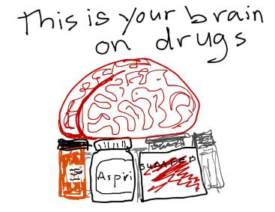
Kaj je droga?
Snov, ki po zaužitju vpliva na delovanje osrednjega živčnega sistema in tako vpliva na delovanje možganov, spremeni zaznavanje, počutje, zavest in vedenje.

Slide 5
Razdelitev drog – glede na učinek
Depresorske droge | Stimulativne droge | Halucinogene droge
ALKOHOL MARIHUANA HEROIN GHB/GBL NPS | EKSTAZI AMFETAMINI KOKAIN NPS – 3 MMC | LSD GOBICE NPS

Slide 6

raziskava | ESPAD 02 LJ 4. letniki | MOND 07 3. letniki | ESPAD 07 SLO 1. letniki | ESPAD 11 SLO 1. letniki | ESPAD 15 SLO 1. letniki
Marihuana | 50,3 | 47,0 | 22,0 | 23,0 | 25,0
Pomirjevala | 10,2 | 8,3 | 5,1 | 5,0 | 3,0
Ekstazi | 11,3 | 5,4 | 3,2 | 2,0 | 2,0
Amfetamini | 3,7 | 7,2 | 2,2 | 2,0 | 1,0
Kokain | 3,7 | 4,7 | 3,1 | 3,0 | 2,0
Heroin | 0,4 | 0,5 | 1,6 | 1,0 | 1,0
Alkohol | 96,5 | 98,9 | 92,0 | 93,0 | 89,0
02 –07 – 11 - 15
Inhalanti: Slovenija 14%, povprečje 7% (ESPAD 15, 1. letniki)
©
Notes:
ESPAD: Evropska raziskava o razširjenosti alkohola in preostalih drog med srednješolsko mladino.
MONDO7: raziskava Združenja DrogArt med udeleženci maturantskih izletov.
PRIKAZANO EKSPERIMENTIRANJE: življenjska prevalenca – enkrat ali večkrat v življenju.
Najbolj opazna značilnost slovenskih rezultatov je sorazmerno velik delež mladih, ki uporablja inhalante. Slovenski dijaki so nekoliko nad povprečjem v kajenju cigaret v zadnjih 30 dneh pred anketo in uporabo konoplje, čeprav marihuana upada – drugačno družbeno prepričanje kot je dejansko stanje.
Slovenija je nad povprečjem vseh držav na petih ključnih spremenljivkah.
Alkhol –zelo visoke številke. Odraz t.i. Mokre družbe – je zelo tolerantna in dojema pitje ob najrazličnejših priložnostih ali zmerno alkoholiziranost za nekaj povsem sprejemljivega. Družbena sprejetost (nazdravljanje ob vseh praznovanjh, vpetost v kulturo (vinogradi, himna), normalizacija uporabe alkohola med mladimi.
Alkohol ima vse lastnosti droge, čeprav se o njem ne razmišlja na tak način. Razloge za to lahko poiščemo v njegovi legalnosti, razširjenosti, vpletenosti v vsakdanje življenje.
Je depresorska droga – upočasni CŽS, izzove občutek sproščenosti, poslabša reflekse, podaljša reakcijski čas, mišljenje in razsodnost poslabšana. Droga je vsaka surovina, ki vpliva na človekovo psihofizično stanje (vedenje, mišljenje, čustvovanje, telesne funkcije). Povzroča tudi fizično ali psihično stanje odvisnosti in sproža vrsto socialnih, psiholoških in fizičnih posledic.
Trendi zadnjih dveh desetletij kažejo, da se je življenjska prevalenca uporabe alkohola znižala, prav tako uporaba alkohola v zadnjih 30-ih dneh; iz 89% na 81%, 56% na 47%.
Opijanje je še vedno problem.

Slide 7
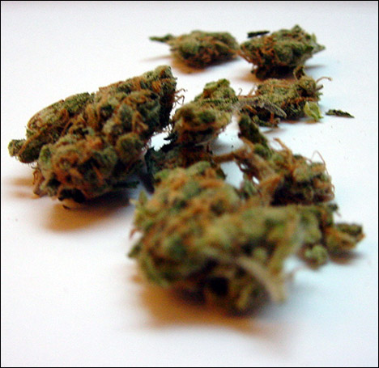
Marihuana

Slide 8
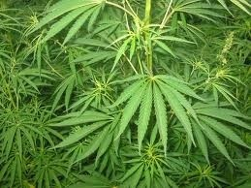
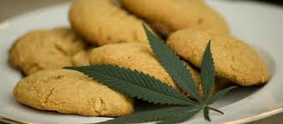
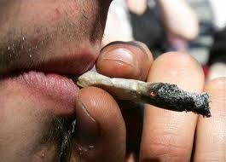
MARIHUANA
Tetrahidroksokanabinol – THC
Uporaba razširjena in normalizirana med mladostniki
(+) Občutek sproščenosti, smeh, v višjih dozah močno psihoaktivna
(-) Zaspanost, neprijetno počutje zaradi spremenjene zaznave, slabost, težave ob redni uporabi, poslabša se kratkoročni spomin, motorične spretnosti ter reakcijski čas
Trajanje učinka: 2-4 ure

Slide 9
Amfetamin
Amfetamin sulfat
Pojavlja se v obliki belega ali umazano belega prahu/kristalov
(+) Povečana pozornost in budnost
(-) Tesnoba, pospešeno bitje srca, nespečnost
Lahko povzroča tudi telesno odvisnost, amfetaminske psihoze

Slide 10
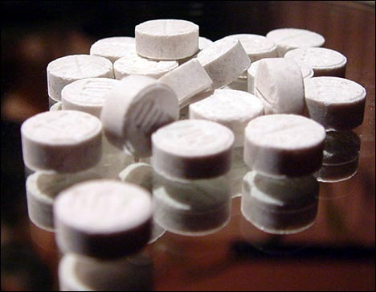
Ekstazi

Slide 11
Ekstazi
Metilendioksimetamfetamin – MDMA
(+) Povečana energija, empatija, občutek povezanosti z drugimi
(-) Pospešeno bitje srca, panični napadi, nespečnost, krčenje čeljustnih mišic, pospešen utrip srca

Slide 12
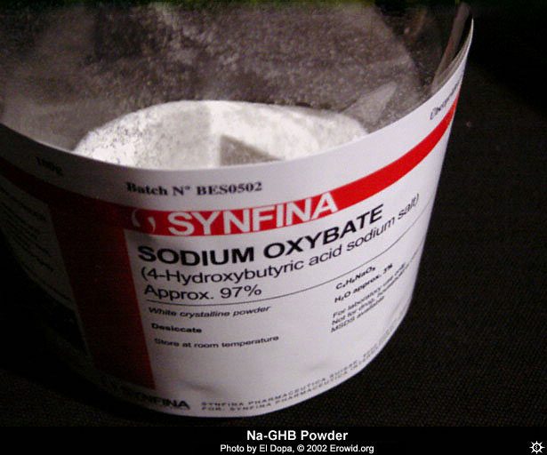
GHB/GBL

Slide 13
GHB/GBL
Gama hidroksi butirat
Zelo težko doziranje, nehoteno zaužitje, podtikanje
“Date rape drug”
(+) Sproščenost, ugodje
(-) Nezavest, koma, motnje dihanja

Slide 14
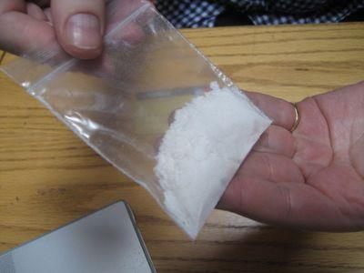
Nove psihoaktivne snovi (NPS)

Slide 15
Nove psihoaktivne snovi (NPS)
… „sladoled“ oz. 3mmc
Kristali različnih velikosti oz. bel prah
Nazalna ali oralna uporaba
Prijetni učinki:
Občutki ugodja, topline, evforije, ljubezni, sproščenosti
Neprijetni učinki:
Zmedenost, tresenje, tahikardija, aritmije, bolečine v prsnem košu, bolečine v želodcu, krči, DEPRESIJA!, psihična in lahko tudi fizična odvisnost

Slide 16

Uporaba drog kot način zadovoljevanja mladostniških razvojnih teženj
Evolucijska potreba po druženju in sprejemanju
V mladostništvu zelo razvita emocionalnost, hkrati pa nimajo nobenih “zavor”
Nagnjenost k tveganjim, k iskanju meja in reguliranju čustev
Notes:
Možgani dozorevanjo v preskokih, ne postopno. Od zadaj naprej, od spodaj navzgor. Imamo evolucijsko potrebo po druženju in sprejemanju. Vrstniki so v tem obdobju zelo pomembni in mu “določajo” pravila, kaj je ok in kaj ne. Pri mladostniku je izredno razvita emocionalnost, hkrati pa nimajo zavor. Jo je potrebno trenirati. Potrebujejo emocionalno podporo in omejevanje. Starši so jim pomembni, želijo si njihovega zanimanja!!
Mladostniki so se sposobni sami odločati, ko so mirni. Ko si razburjeni, tega ni. Učenje regulacije – potrebno jih je pomiriti, nato razmišljati naprej.
Možgani pričakujejo nagrado, zato jih vleče v ponavljanje rakšnega vedenja. Nekaj časa jih je treba siliti v spremembo. Kako se učimo novega? Ogrevanje vs. učinkovitost. Če je vznemirjenost velika, pa ni akcije, ni nič, zato jo je potrebno omejiti! Lahko se uči “5” ur pa nič ne zna, ker s eni učil.
Varna navezanost.
Starševsk zdrava agresivnost – Tega ne dovolim, ne dam ti alkohola. Vem da ga lahko dobiš drugje, a jaz tega ne podpiram.
Če po eni poti ne gre, iščemo drugo!

Slide 17
Uporaba drog kot poskus samoregulacije
Škodljiva uporaba drog se ne zgodi zaradi ugodja, ki ga prinese uporaba, temveč ker substanca ponudi olajšanje emocionalne bolečine, ki se je običajno sploh ne zavedajo (Khantzian in Albanese, 2008).

Slide 18
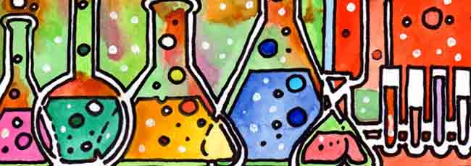
KAKO PREPOZNATI, ALI IMA MLADOSTNIK TEŽAVE Z UPORABO DROG?
Težave v šoli (slabši šolski uspeh)
Težave v družinskih odnosih
Upad telesne teže
Menjava družbe
Razdražljivost
Nespečnost, utrujenost
Težave s koncentracijo
Anksioznost, tesnobnost
Odsotnost
©

Slide 19
KAKO UKREPATI?
OHRANITI MIRNOST, NE DELATI PANIKE
POGOVOR
JASNO STALIŠČE
GRAJENJE NA ODNOSU/ ZAUPANJU
TESTIRANJE SE ODSVETUJE

Slide 20
VAROVALNI DEJAVNIKI IN DEJAVNIKI TVEGANJA
SKUPNOSTNO PODROČJE
DRUŽINSKO PODROČJE
ŠOLSKO PODROČJE
INDIVIDUALNO VRSTNIŠKO PODROČJE

Slide 21

varovalni dejavniki in dejavniki tveganja
SKUPNOSTNO PODROČJE
Povezanost s sosesko (V)
Dezorganizacija skupnosti (T)
Možnosti za vključevanje v skupnost (V)
Ocena dostopnosti dovoljenih drog (T)
Ocena dostopnosti prepovedanih drog (T)

Slide 22

varovalni dejavniki in dejavniki tveganja družinsko področje
Dober odnos z očetom (V)
Možnost za sodelovanje v družinskih aktivnostih (V)
Nagrade za sodelovanje v družinskih aktivnostih (V)
Nenaklonjenost staršev do antisocialnega vedenja (V)
Nenaklonjenost staršev do uporabe drog (V)
Dobra družinska disciplina (V)
Nadzor v družini (V)
Prisotnost konfliktov v družini (T)

Slide 23

varovalni dejavniki in dejavniki tveganja
ŠOLSKO PODROČJE
Šolski neuspeh (T)
Neupravičena odsotnost od pouka (T)
Slabo počutje v šoli (T)
Možnosti za vključevanje v šolske aktivnosti (V)
Nagrade za sodelovanje v šolskih aktivnostih (V)

Slide 24

varovalni dejavniki in dejavniki tveganja
INDIVIDUALNO VRSTNIŠKO PODROČJE
Uporništvo (T)
Nesprejemanje moralnih norm (T)
Obsojanje uporabe dovoljenih drog (V)
Obsojanje uporabe prepovedanih drog (V)
Ocena tveganja eksperimentalne uporabe prep. drog (V)
Ocena tveganja uporabe dovoljenih drog(V)
Ocena tveganja redne uporabe prepovedanih drog (V)
Ocena tveganja uporabe marihuane (V)
Uporaba prepovedanih drog pri prijateljih (T)

Slide 25
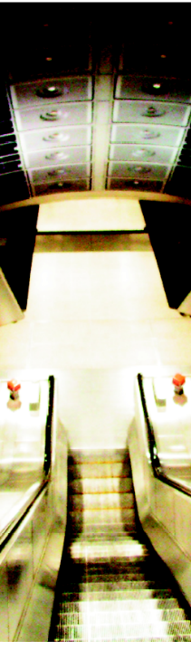
VPLIV VAROVALNIH DEJAVNIKOV IN DEJAVNIKOV TVEGANJA (2001/2002)
Najpomembnejši posamezni dejavniki tveganja, ki so bili povezani z uporabo drog v preteklem mesecu, so bili dezorganizacija skupnosti, uporništvo, nesprejemanje moralnih norm, šolski neuspeh, slabo počutje v šoli in odsotnost od pouka.
Z manjšo uporabo dovoljenih in prepovedanih drog so se na družinskem področju statistično pomembno povezovali skoraj vsi varovalni dejavniki.
Na vrstniškem področju so se z manjšo uporabo povezovali dejavniki obsojanja uporabe dovoljenih in prepovedanih drog ter dejavniki uporabe dovoljenih in prepovedanih drog pri prijateljih.
Sande (2004): Uporaba drog v družbi tveganja

Slide 26
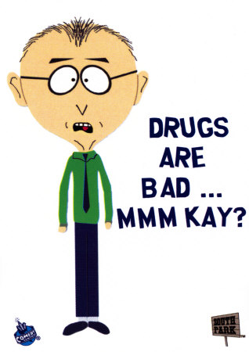
Mladostniki, ki igrajo loto, so bolj nagnjeni k jemanju drog kot tisti, ki igrajo ostale nagradne igre, je med drugim pokazala raziskava hrvaškega Zavoda za javno zdravstvo.
Poslušalci turbofolka in narodne glasbe naj bi tako redkeje posegali po drogah kot tisti, ki so naklonjeni rocku, heavy metalu in reggae glasbi.
Med televizijskimi nanizankami naj bi najbolj negativen vpliv imeli ameriška risana serija South Park. Ogled ljubezenskih serij ter oddaj kot so Milijonar ter Veliki brat naj bi zmanjševali nevarnost za uporabo drog.
Kdor uporablja marihuano, bo zagotovo pristal na heroinu (teorija odskočnega kamna).

Slide 27
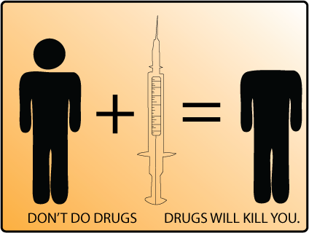


Slide 28

priprava
zanimanje
pogovor
jasna pravila
usklajenost staršev
doslednost
spremljanje
zgled

Slide 29
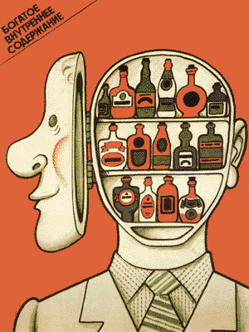
10-15 % odraslih je alkoholikov
»Če je kaj, kar želimo spremeniti v naših otrocih, moramo najprej preučit in videt, ali ni to nekaj, kar bi bilo bolje spremeniti v nas samih.«
(C.G. Jung, 1932)

Slide 30
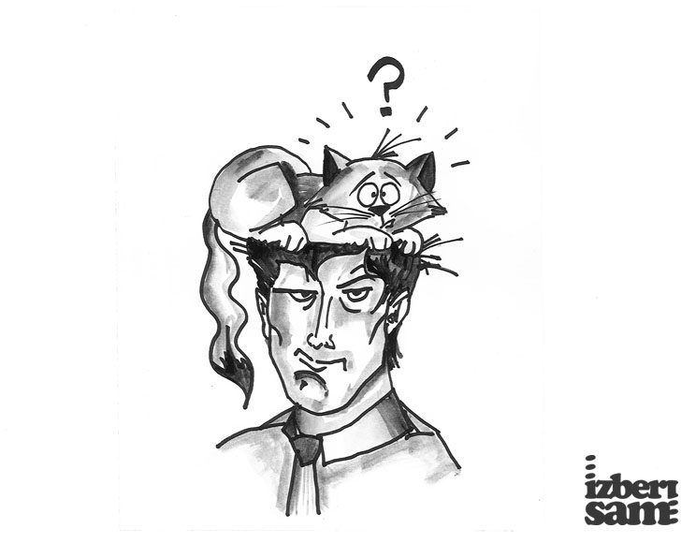
Manj tvegano pitje
Le kadar sebe in drugih ne spravljaš v nevarnost (odpade šport, vožnja, seks...)
Ne napij se (priti moraš še varno domov)
Ostani s prijatelji, saj se lahko zgodi, da jih boš potreboval ali pa bodo oni potrebovali tebe
Znani kraji z znanimi ljudmi so najbolj varni
Izberi sam!

Slide 31
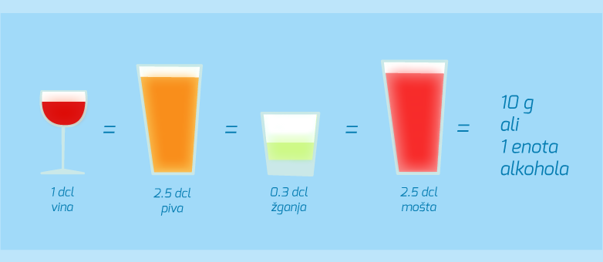
M ob eni priložnosti ne več kot: pol litra vina ali 2 in pol steklenici piva ali 1 deciliter in pol žgane pijače ali 1 liter mošta (sadjevca) | Ž ob eni priložnosti ne več kot: 3 decilitre vina ali 1 in pol steklenice piva ali 1 deciliter žgane pijače ali pol litra mošta (sadjevca) Vir: nalijem.si
©

Slide 32

komunikacija
©
Notes:
DRUŽINA – eden najpomembnejših varovalnih dejavnikov preprečevanja tvegane uporabe alkohola in ostalih drog.

Slide 33
ODNOS – do samega sebe in drugih!
JAZ NISEM OK - TI SI OK | JAZ SEM OK - TI SI OK
JAZ NISEM OK - TI NISI OK | JAZ SEM OK - TI NISI OK
Notes:
JAZ SEM OK – TI SI OK Zdrava pozicija, kaže osebno zrelost, psihološko zdravje. Asertivnost, razumevanje. Omogoča konstruktivno soočenje. Samospoštovanje, spoštovanje, enakovrednost.
JAZ NISEM OK – TI SI OK Depresivna pozicija. Pasivnost, odmik. S svojim vedenjem si potrdiš slabo mnenje o sebi, sampodoba se poslabša.
JAZ NISEM OK – TI NISI OK Paranoidna pozicija. Nikamor ne pridemo, vdanost v usodo.
JAZ SEM OK – TI NISI OK Narcisoidna pozicija. Agresivnost. O drugih negativno mnenje, se jih želiš znebiti.
Kritizirat je potrebno mladostnikovo vedenje, ne osebnosti.

Slide 34
zanimanje
pogovor, posluh
aktualnost
realnost
©
Notes:
ZANIMANJE – sodelovanje v otrokovem življenju – druženje kot družina – sprejetost, da otrok lahko izrazi svoje misli in občutke – pokažite in povejte, da jih imate radi. Vključite se v njihovo življenje. Spoznajte njihove prijatelje. Z njimi preživite več časa.
POGOVOR – ki ni moraliziranje in strašenje; otrok naj se ne čuti napadenega ali obsojan., prisluhnimo mnenju, skupaj razrešujmo vprašanja povezana s posledicami uživanja, preizkusite svoje in otrokovo znanje o alkoholu… če mladostnik pije alkohol, ga povprašamo tudi o tem, kako se je počutil, ko ga je pil, ali se je zato sam odločil, v kakšnih okoliščinah, kako se vede njegova družba, ali je že imel slabe izkušnje in kako je ravnal… Povemo svoje mnenje in damo jasno sporočilo. Da si želimo da bi pazil nase in razmišljal s svojo glavo. Bodite odkriti. Želimo si, da bi pazil nase. Bodimo odkriti.
AKTUALNOST – Izkoristite aktualna dogajanja za pogovor (mediji, tv, film, okolica) + aktualne informacije za mlade.
REALNOST – Povejte jim, da bo alkohol vplival na njihove neposredne odločitve. Pravi prijatelji jih ne bodo silili k pitju.

Slide 35
jasna pravila
usklajenost
staršev
doslednost
spremljanje
zgled
©
Notes:
JASNA PRAVILA – Od družine do družine različno. Vsak postavi svojo mejo, kaj je sprejemljivo. Res pa je, da se pod 18 letom odsvetuje pitje, kar vpliva na razvoj organov in povečuje možnost razvoja odvisnosti, hkrati pa je tudi res, da je adolescenca čas eksperimentiranja, ki kasneje največkrat izzveni brez posledic. Jasno zavzeti stališče, da uporaba drog ni primerno vedenje.
USKLAJENOST STARŠEV – dvotirna vzgoja..NOT
DOSLEDNOST – Uporaba drog pri mladih je veliko bolj odvisna od popustljivosti staršev kot od pritiska sovrstnikov. Ne spreglejmo in in se delamo, da nič ni bilo, če mladostnik pride pijan domov – naj sledijo sankcije. Treba preživet z reakcijo mladostnika.
SPREMLJANJE – Ne pomeni, da igramo detektiva. Pač pa, da vemo, s kom se otrok druži, kje se nahaja.
ZGLED – še tako kvaliteten pogovor ne pomaga, če se sami ne držimo stvari, ki jih govorimo. Če pijete sami, pazite na kulturno obnašanje. Ne opijajte se, ne terorizirajte okolice, ne vozite in pijani ne hoditi v službo.

Slide 36
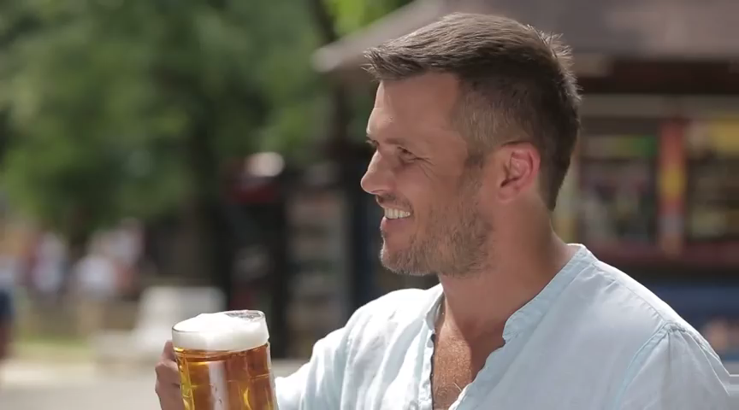
©
https://www.youtube.com/watch?v=DJvqZHJeCIc

Slide 37
Kaj je še pomembno?
Stik z mladimi – težko ga je dobiti, če ga nismo ustvarili prej
Vztrajnost pri zahtevah, pravilih, aktivnostih
Obveznosti in dolžnosti mladostnika
Pomembno je zdržati neprijetne občutke ob odzivih mladostnika in občutke krivde
Meje in odprtost za pogovor!
Naj mladostniki poznajo vaše stališče do drog!

Slide 38

AA - Anonimni alkoholiki vam lahko pomagajo, če ste ugotovili, da je alkohol tudi vaš problem.
AL-ANON - Skupnost družinskih skupin, v kateri se zbirajo svojci in prijatelji alkoholikov. Srečujejo se v vseh večjih slovenskih krajih.
To sem jaz - spletna svetovalnica, kjer imate možnost anonimnega, hitrega in brezplačnega posvetovanja s strokovnjaki s področja medicine, psihologije in socialnega dela.
Društvo žarek upanja
Socialni forum za zasvojenosti in omame na Inštitutu Antona Trstenjaka
Klubi zdravljenih alkoholikov
Najdete jih v vseh večjih mestih po Sloveniji.
Ambulante za zdravljenje alkoholikov
.

Slide 39

Združenje DrogArt, svetovalnica
DrogArt infotočka
Prečna ulica 6
1000 Ljubljana
Vsak delavnik: 8.00 – 16.00
Sedež društva:
Kardeljeva ploščad 16
1000 Ljubljana
01 439 72 70, 041 730 800
info@izberisam.org, info@drogart.org
www.izberisam.org, www.drogart.org
©

Slide 40
Hvala za pozornost! ☺
Financerji: Ministrstvo za delo, družino, socialne zadeve in enake možnosti, Mestna občina Ljubljana, Ministrstvo za zdravje, FIHO, Ministrstvo za izobraževanje, znanost in šport – URSM

